Slide 1
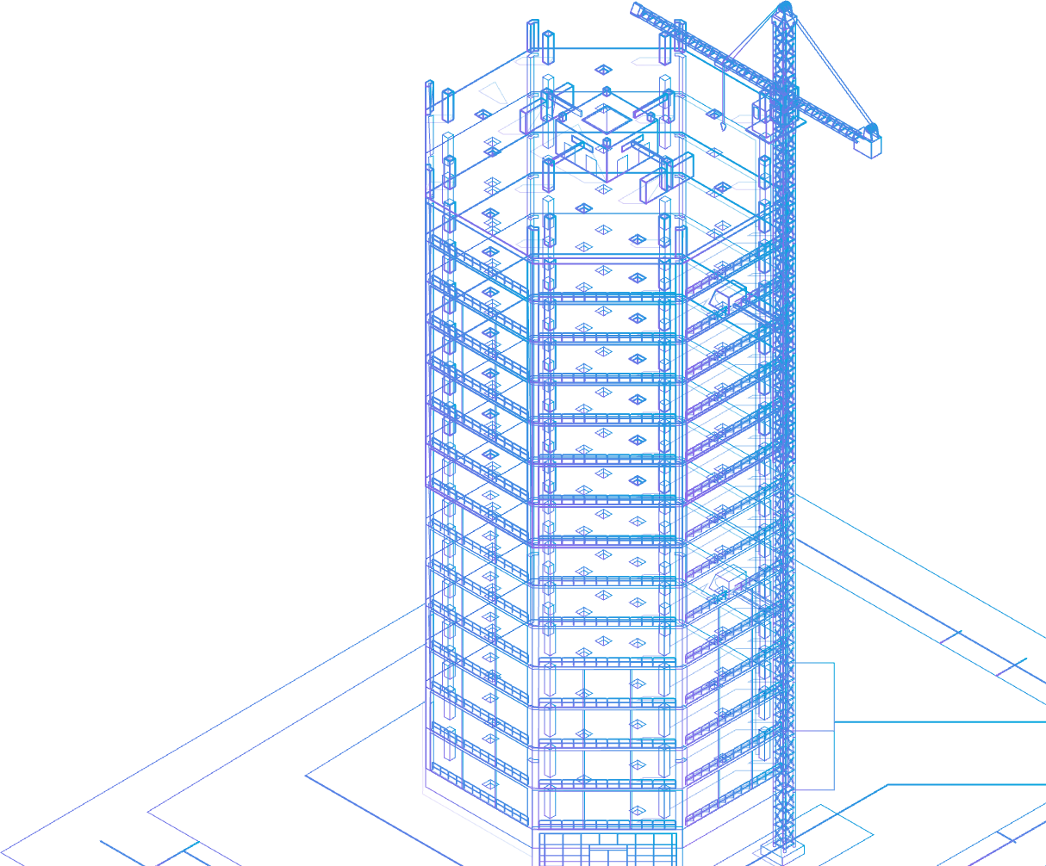

Управление строительным проектом на основе план-фактного анализа в Tangl system
01

Slide 2

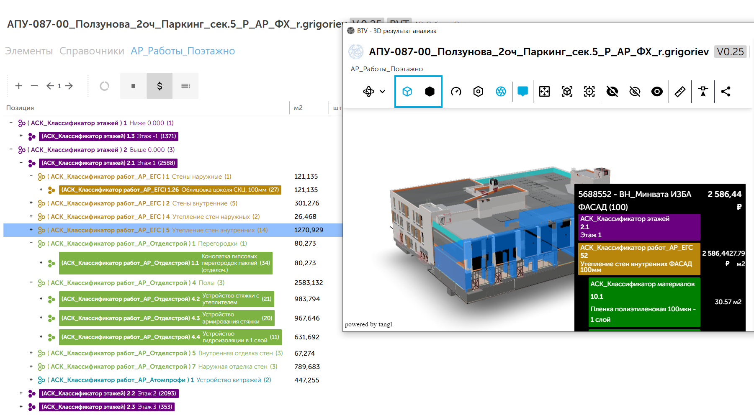
Экосистема сервисов Tangl system
Автоматизация анализа, проверки
и управления данными BIM-модели
для проектов в строительной отрасли
Полный контроль над
BIM-данными: проверка
на коллизии, плановые и фактические объёмы,
качество, соответствие ТЗ.
Оценка стоимости на любой стадии
Контроль строительства
План-фактный анализ

Slide 3



Тангл разработал Tangl
ИТ-компания, российский разработчик инновационной облачной платформы Tangl
2021
2022
2023
5 научных работ
и диссертаций
в ходе создания решения
Cтарт проекта,
первая версия Tangl
Грант Фонда содействия инновациям на разработку Tangl control
Старт партнёрской сети Tangl в РФ
Лучший ИТ-проект
Свердловской области
Призёр конкурса Минстроя РФ «ТИМ-Лидеры»
Победитель Urban Awards 2023
в номинации «Инновация:
IT- решение в сфере девелопмента»
Победитель 100+ AWARDS
в номинации «Лучшая инновационная разработка - IT-решение»!

Slide 4


















Тангл сегодня
1000+
100+
80+
40+
пользователей
проектов
клиентов
сотрудников

Slide 5
Что делает Tangl system?
даёт самые точные данные для управления проектом
Шаг 1
Шаг 2
Шаг 3
В разработке
контроль качества модели без человека
управление рентабельностью
контроль этапа строительства
автоматически проверяет:
  на информационное наполнение
  геометрические коллизии
  соответствие стандартам компании
  соответствие нормативным документам
на основе:
  калькуляций
  ведомостей объёмов работ
  и материалов для смет/графиков
  других метрик по этажам/секциям/моделям и т.д.
с помощью:
  дашбордов о состоянии проекта
  анализа план-факта
  закрытия выполненных работ в 3D
  экспорта фактических объёмов для КС-2, КС-3, КС-6а
Notes:
Технический слайд

Slide 6

Шаг 1
Автоматизированный конвейер по приёмке и аудиту BIM-данных
01

Slide 7




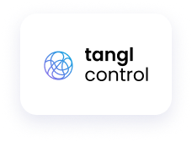



Контроль качества модели без участия человека
Пространство автоматического контроля качества
Проектировщик
Единое пространство проверки моделей и приёмки замечаний с распределением прав
модель готова к следующему этапу:
Автоматический контроль качества модели
Выгрузить последнюю версию
BIM-модели
  атрибутивные проверки
  геометрические коллизии
  соответствие стандартам проектирования
расчет объёмов
Модель проверяется как на требования EIR, так и нормативные требования
прохождение экспертизы
Актуальный отчёт по качеству модели при любом изменении
Исправить замечания
15 минут
автоматический возврат замечаний в среду проектирования

Slide 8



Параметры проверки
Продуктовые
и нормативные проверки
Информационное наполнение
Коллизии
Геометрические пересечения
Минимальное расстояние
Наличие параметров
Правила заполнения параметров
Проверки квартирографии
Нормируемое количество элементов на единицу площади/объема
Проверка характеристик оборудования от расположения в здании
Гибкий конструктор для других видов проверок

Slide 9



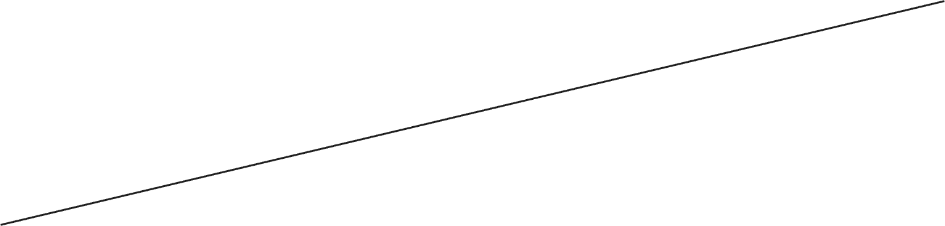
Tangl control: новый уровень зрелости BIM
90%
информационных требований заказчика
проверяет Tangl
Navisworks
Solibri
Tangl
50%
70%
90%
ТЗ
Заказчика
Коллизии
Информационное наполнение
Стандарты
Продуктовые проверки
Не подлежат проверке

Slide 10
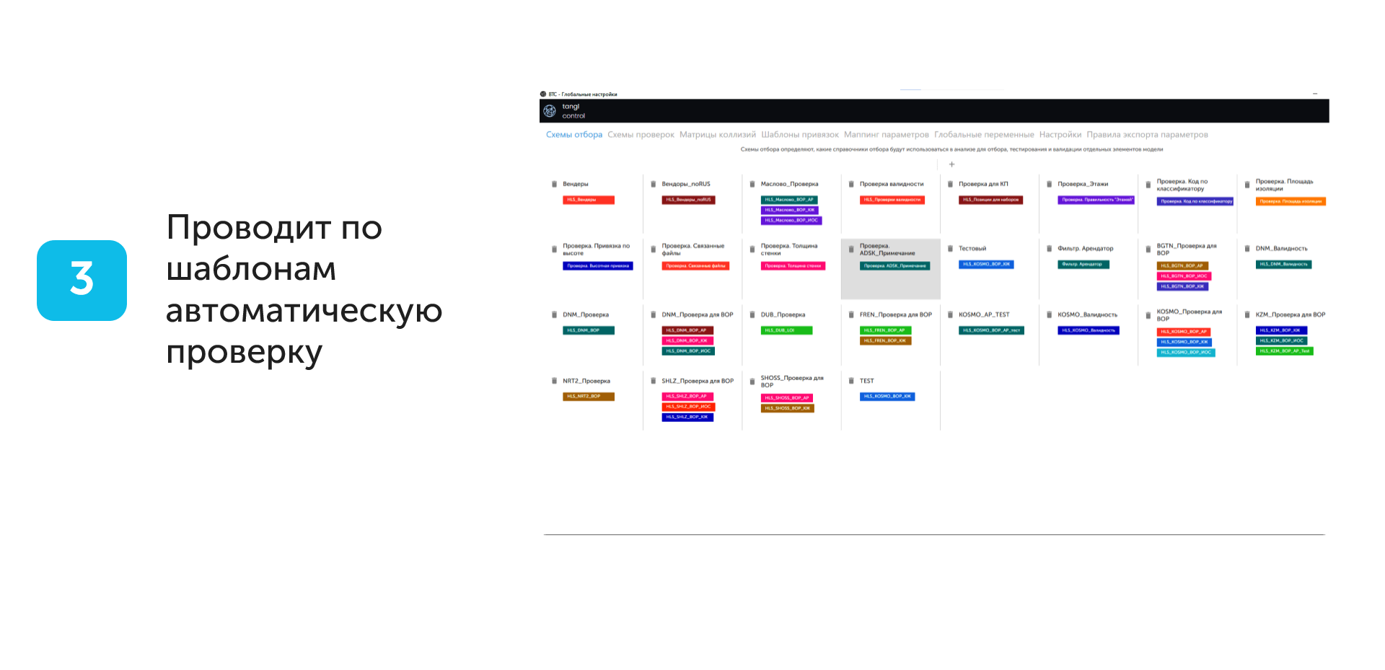
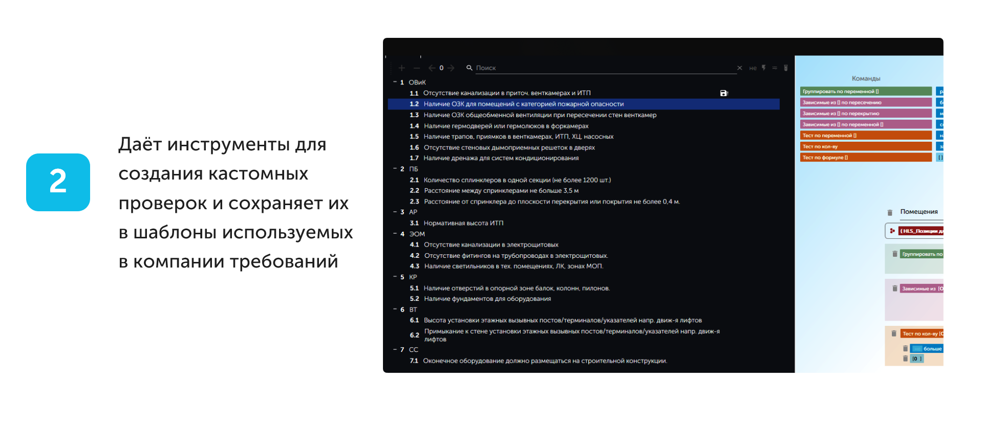
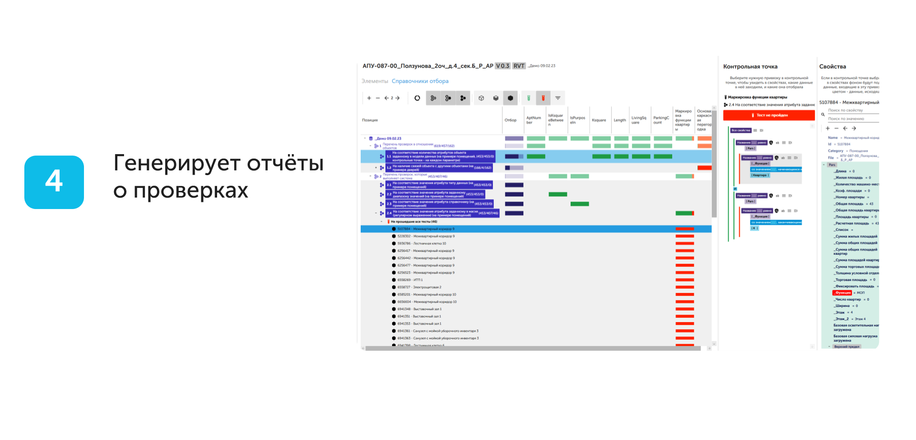
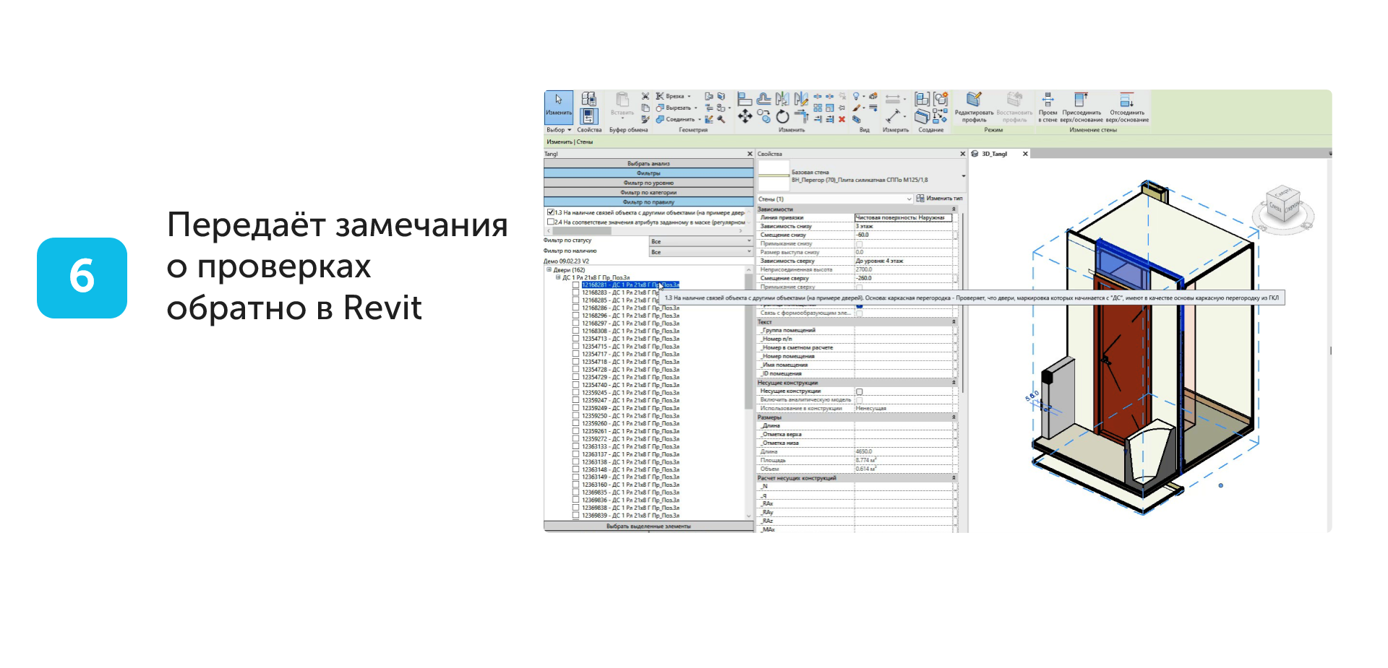
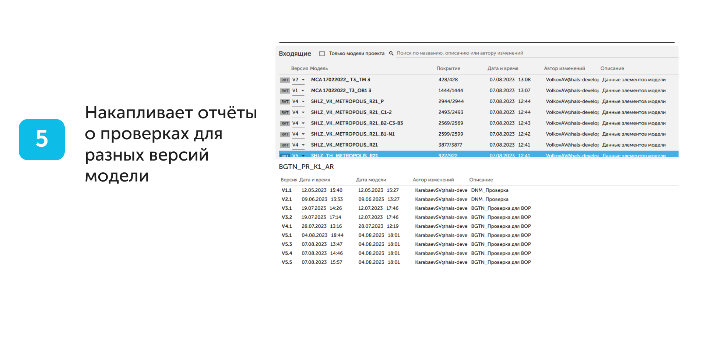
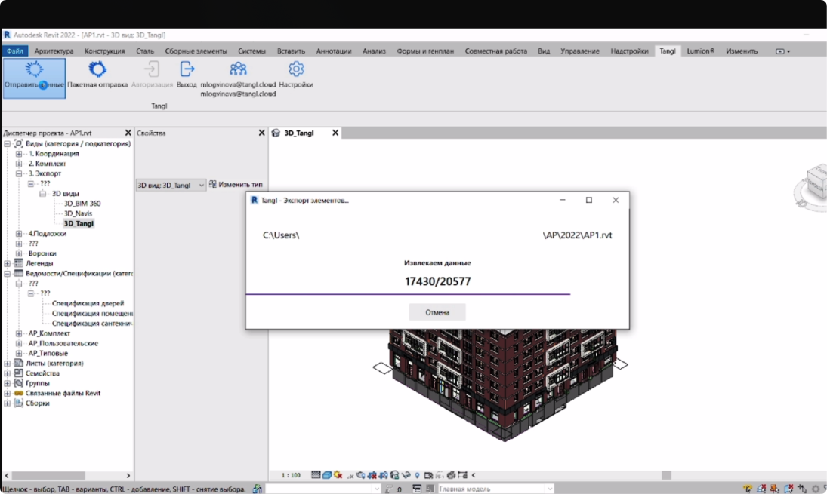
Как работает Tangl control
Загружает информационные модели в облако и хранит их версии
1

Slide 11
Шаг 2
Оценка стоимости на любой стадии
01

Slide 12

Управление рентабельностью через управление затратной частью
Пространство автоматического расчета затратной части
Возможность получить из BIM-модели не только чертежи, но и актуальные объёмы на любом этапе проектирования
данные готовы к следующему этапу:
Мгновенное сравнение вариантов проектирования в части затратной части финмодели
Проверенная модель
создание сметы
Автоматический расчет ВОР и калькуляций
Единый источник данных для смет и расчёта финансовых моделей
создание ГПР
15 минут
тендер
Автоматический расчёт ВОРМ

Slide 13
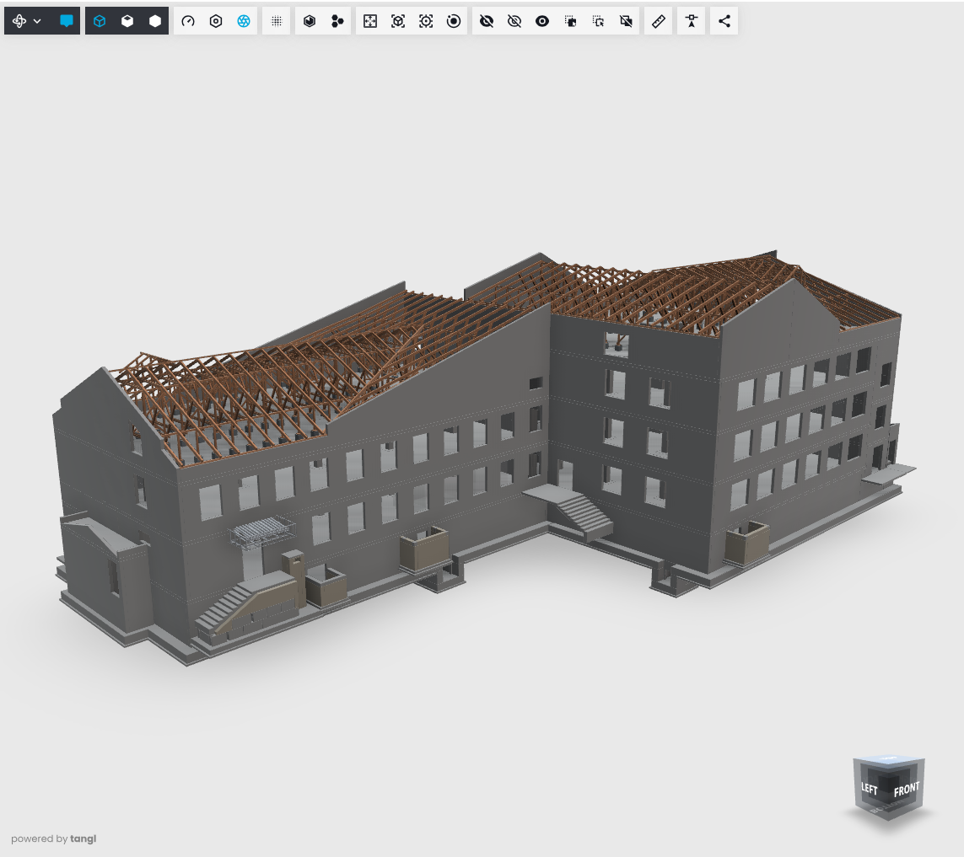
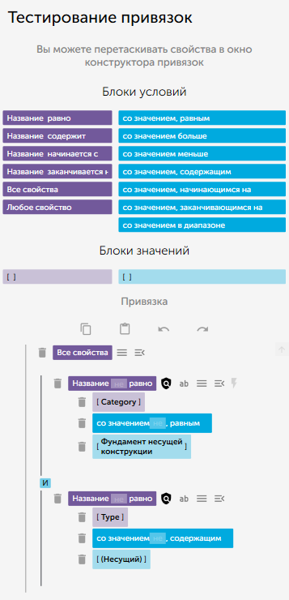
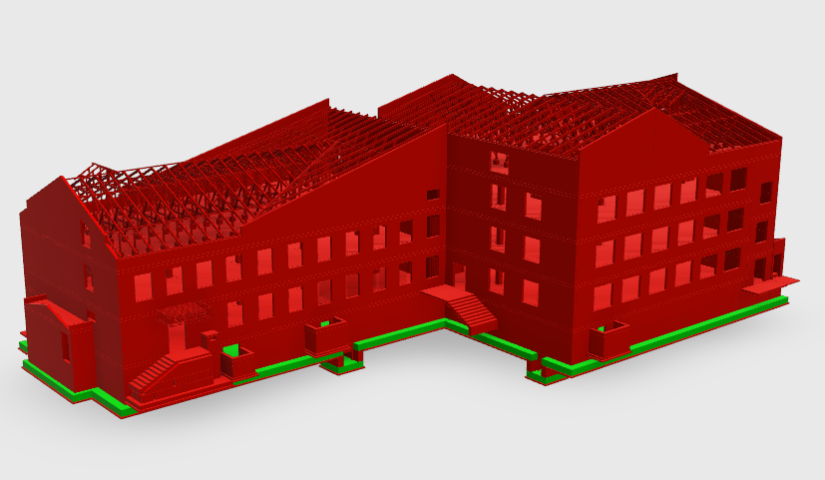
Получение данных из модели

Slide 14
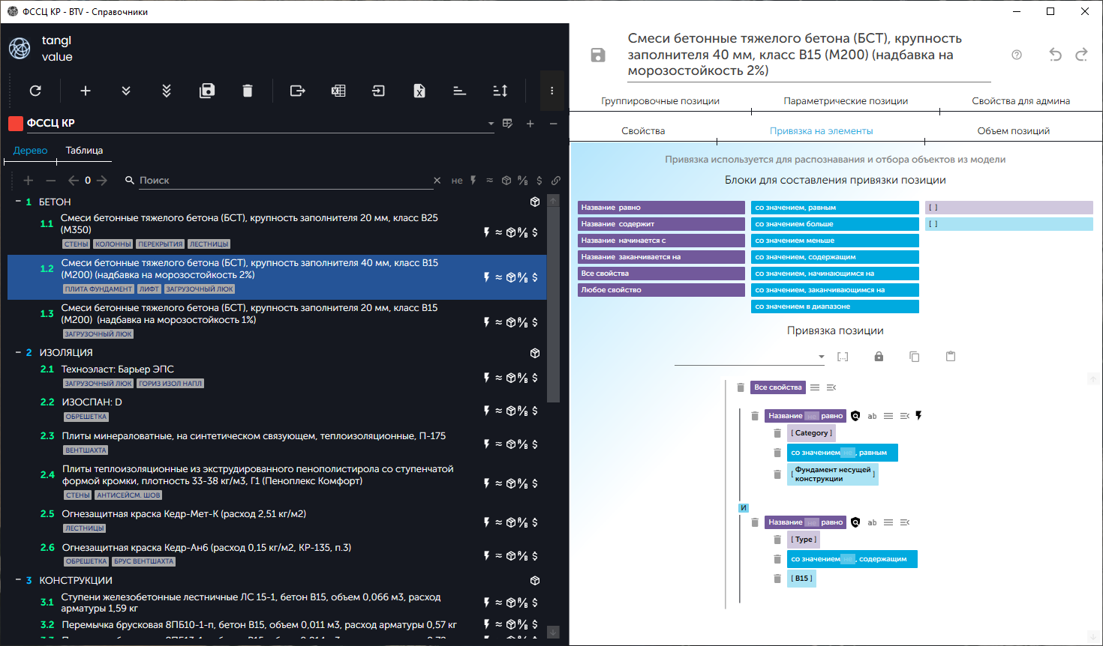
Справочники работ и материалов

Slide 15
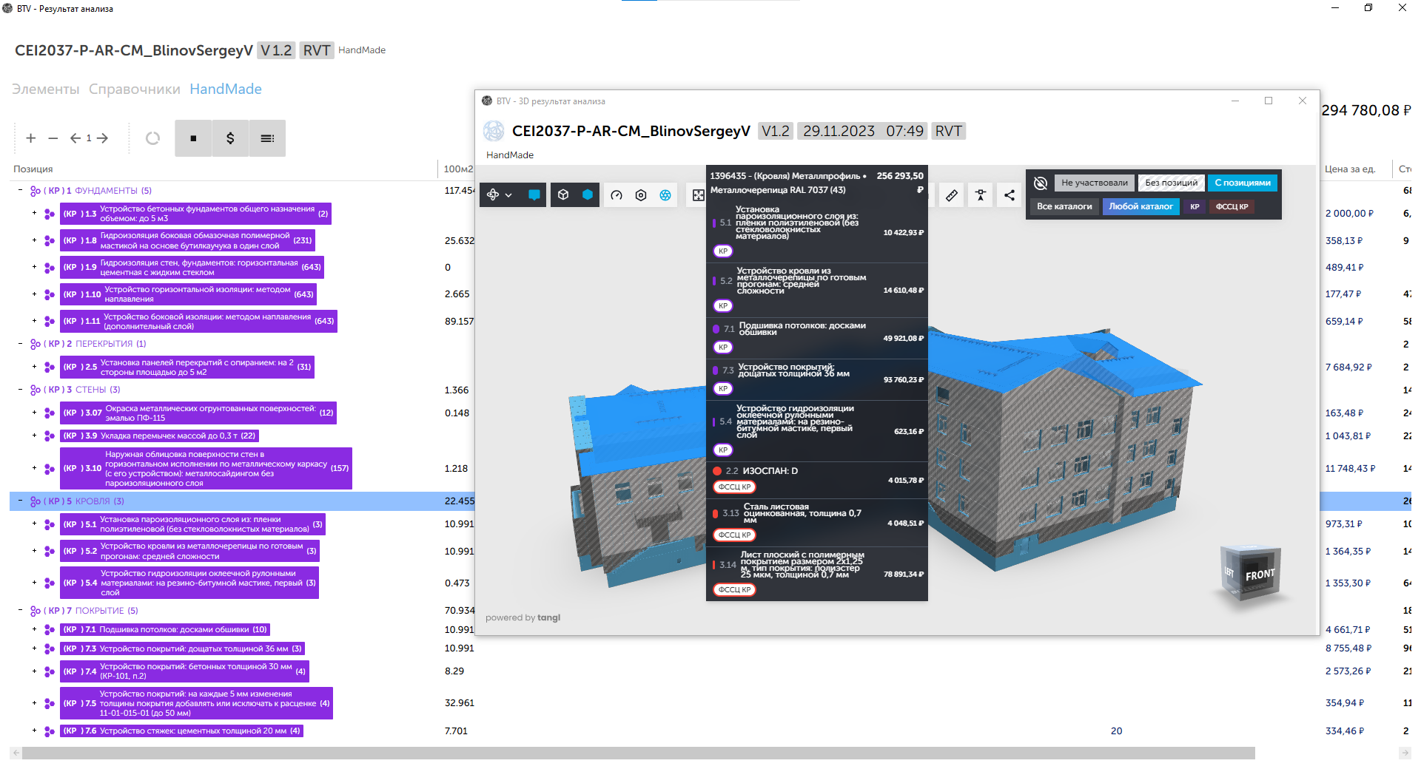
Результат анализа в Tangl value

Slide 16
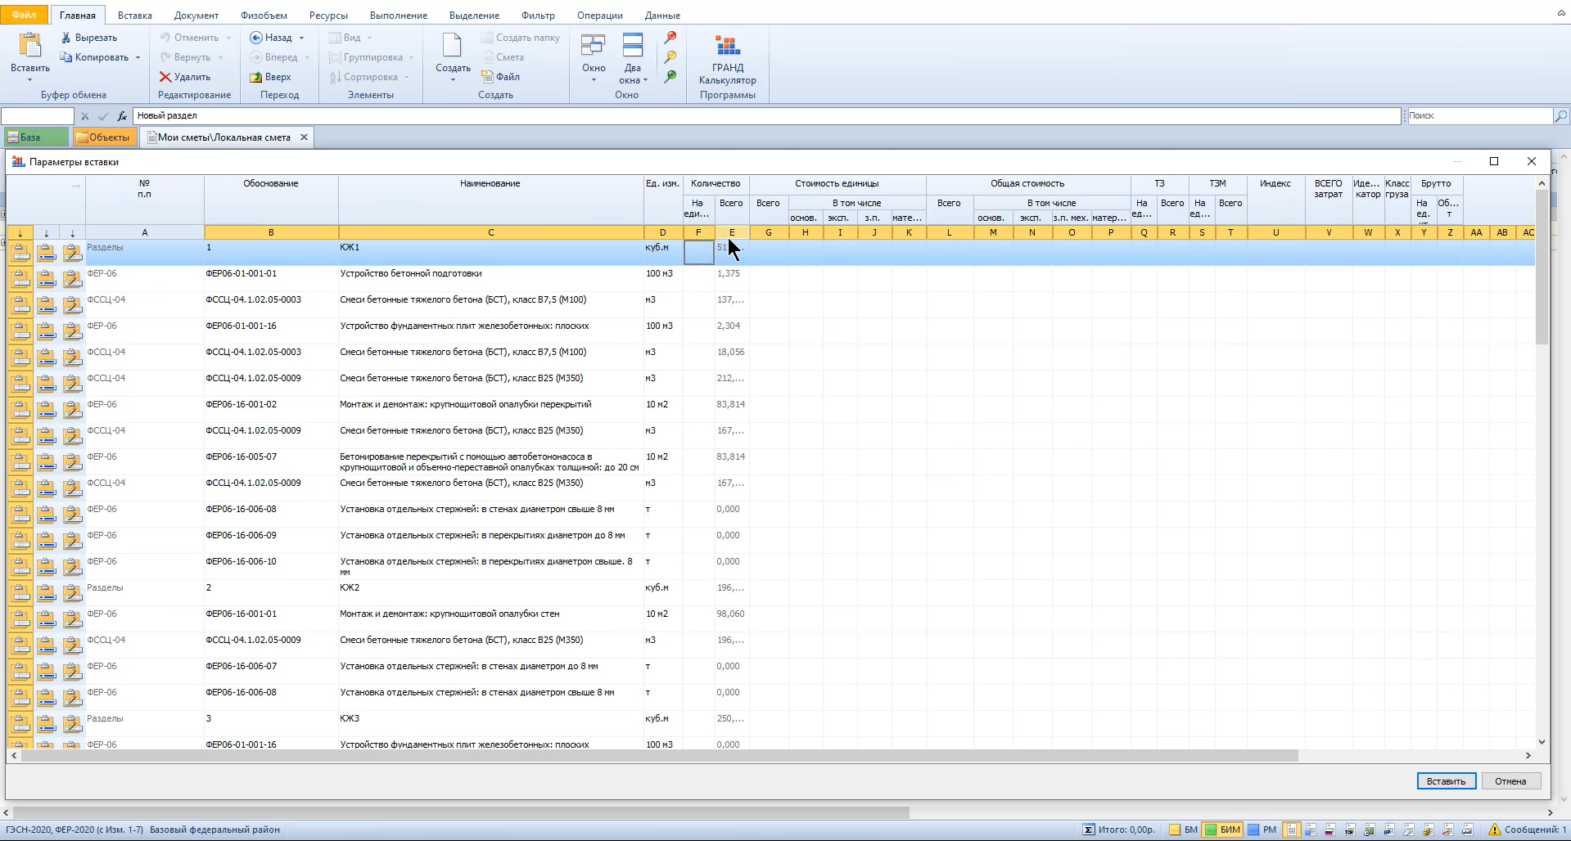
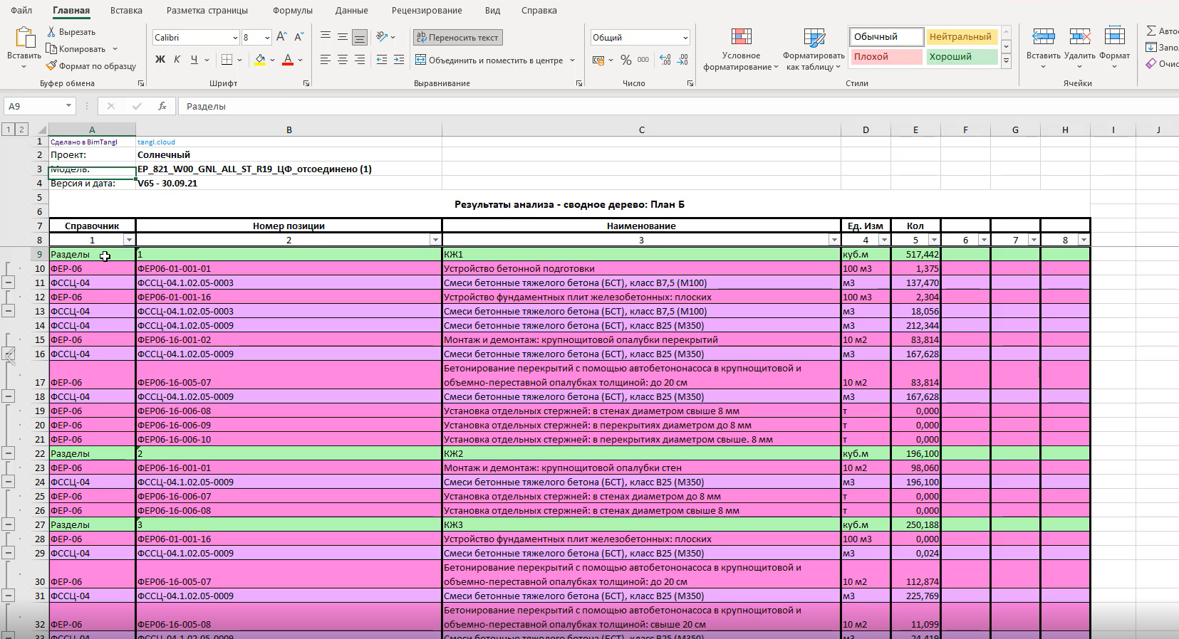

Результат анализа в Грандсмете

Slide 17
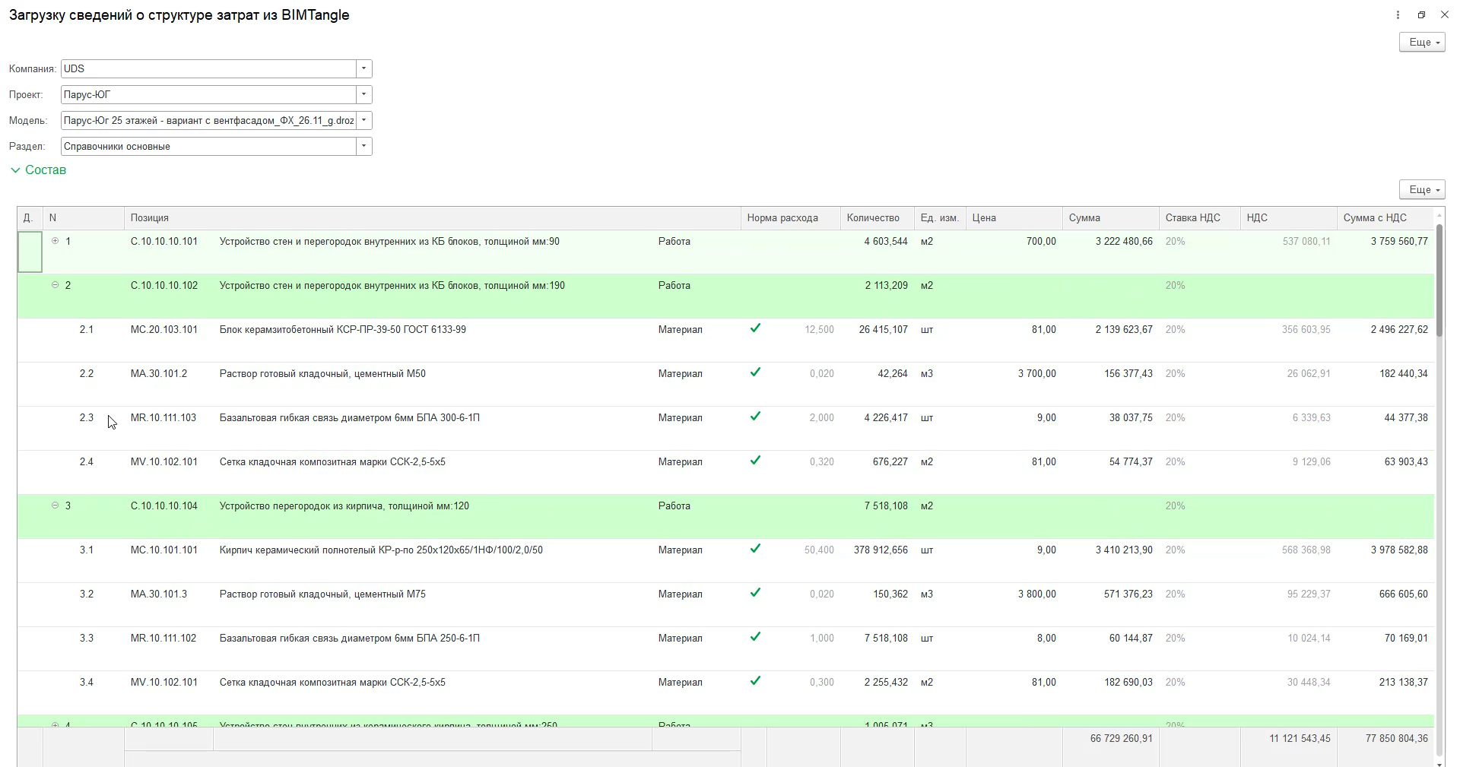

Результат анализа в 1С.Смете

Slide 18

Шаг 3
Контроль этапа строительства
system
01

Slide 19


Управление на основе план-факта
Подрядчик и технадзор
Руководитель проекта
Соответствие плана и факта
Прозрачный процесс учёта выполненных работ: все дополнительные объёмы подтверждены
данные готовы к следующему этапу:
4D-5D модель
Отметить
и утвердить статусы в 3D
Сравнить план с фактом и принять решение
КС-2
Актуальные данные о статусе
и качестве возведения объекта
в единой среде
КС-3
КС-6а
Быстрое реагирование на события по проекту за счёт мгновенного получения информации

Slide 20
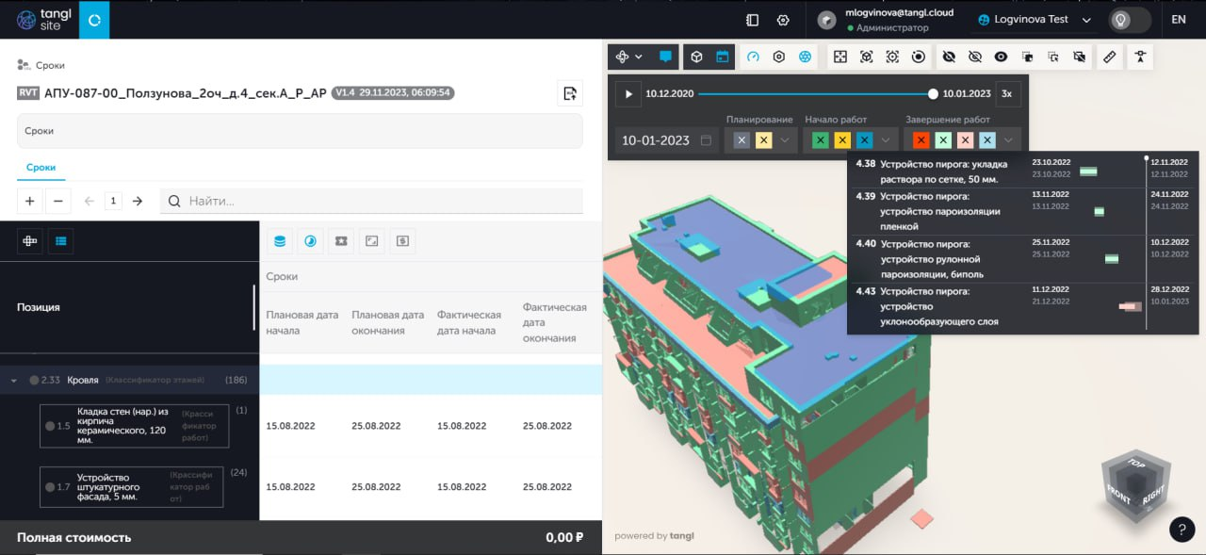
Tangl system

Slide 21

Бесплатный web-сервис
для хранения, просмотра, обмена
и совместной работы
над BIM-моделями

Slide 22






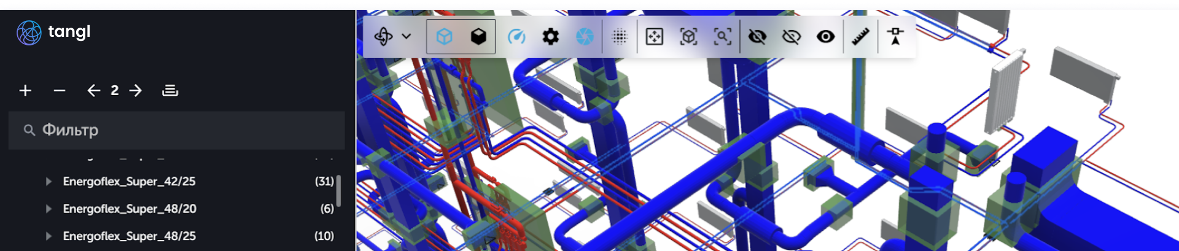
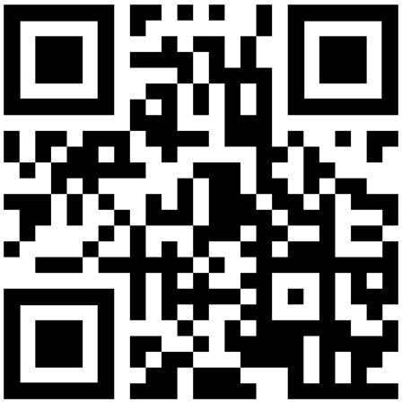
Tangl space
free
Бесплатный доступ 24/7 на любых устройствах как стационарных, так и мобильных
Безопасное хранение –
данные хранятся на облачных серверах на территории РФ
Проверка 3D-моделей на коллизии
Производительная 3D-графика и различные возможности настройки визуализации
Исходные форматы – работа возможна не только с IFC-моделями, но и с файлами ПО для моделирования
Простота использования –
не требуется установка приложения, взаимодействие происходит в браузере

Slide 23








Преимущества платформы Tangl
Автоматическое обновление ВОР, смет
и отчётов о проверке
в течение 15 минут после загрузки изменения проекта
Автоматизация проверок модели на продуктовые требования организации, охват до 90%
Интеграция в бизнес-процесс
не меняем процессы и не добавляем новые роли в компании
Визуализация отчетов и план-фактного анализа
Совместный доступ
в облаке к материалам проекта с любого устройства
Прямая интеграция
c внешними системами учета: 1С и др.
Множество вариаций формирования структуры отчёта
Интероперабельность, обеспеченная поддержкой форматов IFC и RVT для ЦИМ, форматы Excel – для данных,
не имеющих 3D-геометрии

Slide 24





Начинаем работать с Tangl !
8 (800) 300 43 63
звоните на бесплатный номер
info@tangl.cloud
пишите на email
www.tangl.cloud
заходите к нам на сайт
t.me/tangllive
Подписывайтесь
на наш телеграм канал

Slide 25


Всё будет
tangl.cloud
01

